Slide 1
Линия ACTUEL PLACENTA для лица
Плацентарная косметика обеспечивает моментальный и фундаментальный эффект. Экстракт растительной плаценты ускоряет регенерацию тканей, усиливает биохимические процессы в клетках, стимулирует иммунную систему. Ферменты плаценты блокируют действия свободных радикалов, стимулирующих процессы старения.
Природа не создала пока ничего более лучшего для омоложения кожи!
Предлагаемая линия клеточных косметических средств «Actuel Placenta» позволяет:
-разгладить и уменьшить морщины
-ускорить регенерацию новых клеток и усилить упругость кожных мышц
-интенсивно увлажнить и питать кожу
-удалить пигментацию (веснушки) и улучшить цвет лица
Косметические средства с экстрактом растительной плаценты помогут Вам не только сохранить свежесть и чистоту Вашей кожи, но и вернуть ей вторую молодость!

Slide 2
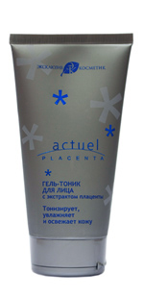
Гель-тоник для лица с экстрактом плаценты
Тонизирует, увлажняет и освежает кожу
Мягкий очищающий гель-тоник — совершенное средство для ухода за кожей любого типа в течение дня. Деликатно очищает кожу лица и шеи от загрязнений и легкой косметики, повышает эластичность и упругость тканей, придает лицу здоровый вид благодаря своему насыщенному составу. Экстракт плаценты ускоряет обновление тканей, эффективно борется с преждевременным старением. Экстракты зеленого чая и алоэ наделяют тоник смягчающим и заживляющим свойствами, активизируют процесс снабжения клеток кислородом. Гиалурон в комплексе с морским коллагеном великолепно увлажняет кожу, повышает активность других ингредиентов.
Способ применения: нанести на кожу с помощью ватной подушечки, протереть лицо по линиям наименьшего растяжения. Применяется по мере необходимости в качестве тонизирующего средства в течение дня.

Slide 3
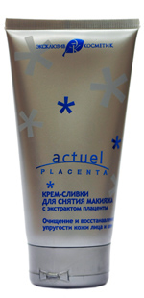
Крем-сливки для снятия макияжа с экстрактом плаценты
Очищение и восстанавление упругости кожи
Мягкое очищающее средство позволяет легко и деликатно удалять макияж и загрязнения, усиливая эластичность и упругость кожи. Входящий в состав экстракт плаценты улучшает обменные процессы и стимулирует регенерацию клеток, дает тонизирующий и освежающий эффект. Растительные церамиды повышают сопротивляемость кожи образованию мелких морщин. Коллаген в сочетании с провитамином В5 защищает кожу от раздражения, сужает поры. Масла карите, жожоба и авокадо придают коже гладкость и нежность, препятствуют шелушению. Крем-сливки удобны в применении, не требуют смывания водой.
Способ применения: нанести на кожу с помощью ватной подушечки, протереть лицо и шею по линиям наименьшего растяжения.

Slide 4
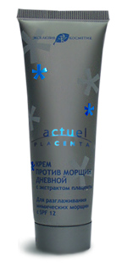
Крем против морщин дневной с экстрактом плаценты
Для сухой и нормальной кожи
Благодаря экстракту плаценты, крем способствует регенерации клеток кожи, обеспечивает мощный кислородный обмен, уменьшает возрастные пигментные пятна. Нежная текстура создает ощущение комфорта, а питательные свойства масел карите и авокадо обеспечивают коже шелковистость, наполняют ее здоровьем и свежестью. Крем содержит солнцезащитные фильтры. Регулярное применение крема обеспечивает восхитительный эффект, поддерживает кожу в тонусе, придает ощущение молодости, красоты и изысканного ухода. Начните день с улыбки!
Способ применения: На чистую кожу легкими движениями кончиков пальцев нанести крем. При необходимости, через 3-5 минут, нанести макияж.

Slide 5
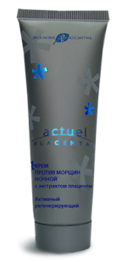
Крем против морщин ночной с экстрактом плаценты
Активный Регенерирующий
Гармоничное сочетание активных компонентов способствует расслаблению и подготавливает кожу ко сну. Разглаживанию сети мелких морщин, увлажнению и питанию кожи способствует сочетание экстракта плаценты, масел авокадо и карите. D–пантенол совместно с коллагеном повышает эластичность кожи, снимает напряжение, образуя на коже защитную пленку. Витамины А, Е и F нейтрализуют свободные радикалы, замедляют процесс старения. При низких температурах окружающей среды крем может быть использован как дневной защитно-питательный.
Способ применения: на чистую кожу легкими движениями кончиков пальцев нанести крем. При необходимости, через 5-10 минут избыток крема снять салфеткой.

Slide 6
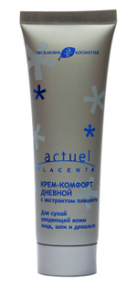
Крем-комфорт дневной с экстрактом плаценты
Для сухой увядающей кожи лица, шеи и декольте
Секрет эффективности крема заключается во входящих в состав экстракте плаценты и гиалуроне. Это наделяет крем активными регенерирующим и питательным действиями. Антиоксидантный комплекс витаминов А, Е и Д-пантенола предотвращает преждевременное старение, укрепляет капиллярную сетку сосудов. Масла карите и авокадо способствуют питанию, обновлению. Разглаживанию мелких морщин, усиливают барьерные функции кожи, улучшают цвет лица.
Рекомендуется использовать каждый день в течение 1-2 месяцев.
Способ применения: на чистую и влажную кожу легкими похлопывающими движениями кончиков пальцев нанести крем. Через 10-15 минут избыток крема снять салфеткой.

Slide 7
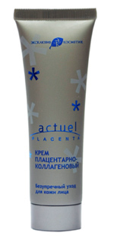
Крем Плацентарно-коллагеновый
Безупречный уход для всех типов кожи
Роскошный крем помогает радикально решить проблему старения кожи. Уникальный механизм его воздействия основан на сочетании экстракта плаценты и морского коллагена. Морской коллаген разглаживает мелкие морщинки и заметно омолаживает кожу лица. Экстракт плаценты уменьшает видимые признаки старения. Эффект усиливается содержанием витамина РР и D-пантенола, которые интенсивно восстанавливают уровень увлажнения, упругости и эластичности кожи. Сильным антиоксидантным свойством крем наделен благодаря маслу карите, которое быстро и кардинально улучшает внешний вид кожи.
Способ применения: нанести на чистую влажную кожу лица и шеи на день и/или на ночь легкими похлопывающими движениями кончиков пальцев. При необходимости через 5 минут нанести макияж.

Slide 8
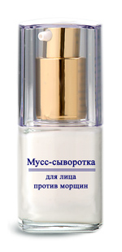
Мусс-сыворотка для лица
Мгновенная красота
и совершенство
Мусс-сыворотка — одно из самых совершенных средств по уходу за кожей — обладает подтягивающим эффектом и стимулирует образование новых клеток, замедляя процесс старения. Входящий в ее состав экстракт плаценты естественным образом увлажняет кожу, улучшает ее внешний вид, повышает упругость, быстро регенерирует структуру кожи, делает ее мягкой и шелковистой. Сбалансированный комплекс гиалурона и экстракта морских водорослей препятствует обезвоживанию кожи, повышает ее упругость. Наилучший эффект сыворотка дает при совместном использовании с другими продуктами данной серии. Подарите коже источник молодости, и она больше не будет Вас огорчать!
Способ применения: на чистую кожу легкими движениями кончиков пальцев нанести мусс-сыворотку. При необходимости через 3-5 минут нанести макияж.

Slide 9
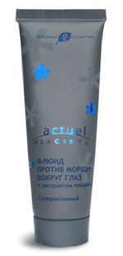
Флюид против морщин вокруг глаз с экстрактом плаценты
Суперактивный
Экстракт плаценты активизирует клеточную регенерацию, заставляет кожу самостоятельно бороться со старением. Коллаген и витамины разглаживают мелкие морщины, снимают отечность, укрепляют кожу, избавляют от темных кругов под глазами. Масла карите и авокадо позволяют коже обрести эластичность и упругость.
Способ применения: на чистую кожу вокруг глаз движениями кончиков пальцев нанести флюид. При необходимости через 3-5 минут нанести макияж.

Slide 10
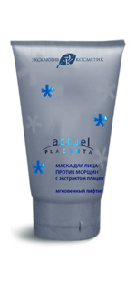
Маска для лица Против морщин
Мгновенный лифтинг
Плацентарная маска обладает ярко выраженным омолаживающим действием. Экстракт плаценты усиливает питание кожи, ускоряет обмен веществ, стимулирует клеточное обновление. Сбалансированный «коктейль» коллагена, мультивитаминов, масел карите и авокадо мгновенно устранит следы усталости и разгладит кожу! Маска оказывает мощное регенерирующее, подтягивающее и питательное действие, уменьшает отечность тканей, разглаживает морщины и сокращает их глубину.
Способ применения: на чистую и влажную кожу легкими похлопывающими движениями кончиков пальцев нанести маску слоем в 1-2мм. Через 10-15 минут маску снять салфеткой. Кожу протереть тоником и наложить Ночной крем против морщин с экстрактом плаценты.

Slide 11
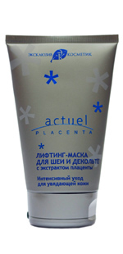
Лифтинг-маска для шеи и декольте с экстрактом плаценты
Интенсивный уход для увядающей кожи
Ничто так не выдает возраст, как увядающая кожа шеи и декольте. Роскошная лифтинг-маска благодаря экстракту плаценты обеспечивает подтягивающий эффект, укрепляет клетки соединительной ткани. Протеины шелка и гиалурона укрепляют структуру и рельеф кожи, моделируют овал лица, оказывая лифтинговое действие. Комплекс витаминов А, Е, F и масла карите обладает мощным регенерирующим и увлажняющим действием, уменьшает глубину морщин, устраняет следы усталости и разглаживает кожу. Кожа области шеи и декольте вновь приобретает тонус и подтянутый вид. Рекомендуется использовать 2-3 раза в неделю в течение месяца.
Способ применения: на чистую влажную кожу шеи и декольте нанести маску слоем 1-2 мм. Через 10-15 минут маску снять салфеткой.

Slide 12
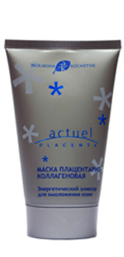
Маска Плацентарно-коллагеновая
Энергетический эликсир
для омоложения кожи
Потрясающий эффект маски заключается в экстракте плаценты, который совместно с морским коллагеном призван остановить процессы старения кожи, активно питает кожу, увеличивает выработку энергии клетками кожи, косметически осветляет лицо. Сильнейший антиоксидантный комплекс масла карите и липоевой кислоты быстро и кардинально улучшает внешний вид кожи, стимулирует активность клеток кожи, обеспечивая эффект лифтинга. Эффект маски усиливается витаминным комплексом, дающим мгновенный и длительный увлажняющий эффект. В результате кожа становится эластичной и упругой, разглаживаются морщины и мимические линии.
Регулярное применение маски обеспечивает коже состояние комфорта.
Способ применения: на чистую влажную кожу лица и шеи нанести маску слоем 2мм, исключая участки вокруг глаз и губ. Через 10-15 минут маску снять салфеткой. Применять1-2 раза в неделю.

